Slide 1
JavaScript
输出
弹出框
变量
数组
判断
循环
函数

Slide 2
JavaScript语法基础
js编程语言和其他编程语言一样，默认为我们提供了很多关键字、类、方法（函数）等。
我们在编写的时候，可以使用它们来简化我们的代码编写，加快我们的开发时间。
在使用这些关键字、类、方法的时候，我们需要注意每一个英文单词中的大小写。

Slide 3
JavaScript输出
js中的输出需要使用到document类里面的write()或writeln()方法。
write() 输出小括号中的内容
writeln() 输出小括号中的内容后换行
(表面看上去没有任何实际意义,真正的换行还是只认识<br />)
小括号中可以是常量，变量，表达式。

Slide 4
JavaScript输出
document.write(“12345");
在页面的相应位置输出12345
document.writeln(“12”+”345");
在页面的相应位置输出12345后再输出一个回车

Slide 5
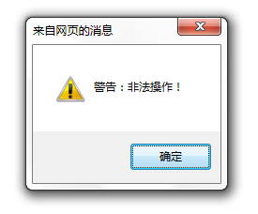
JavaScript弹出框
alert(“警告：非法操作”);
alert方法是弹出警告框。

Slide 6
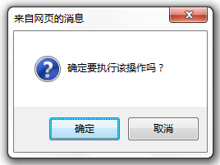
JavaScript弹出框
confirm(“确定要执行该操作吗？”);
confirm方法是弹出提示框。
根据选择不同，会有一个boolean返回值。
确定：true
取消：false

Slide 7
JavaScript变量
js是一种弱语言类型，它的变量声明非常简单，只有一个关键字 var，至于数据类型，你给它赋什么样的值，它就什么样的数据类型。我们甚至可以把数组，页面对象或函数赋值给它。
var name=“张三”;
var age=23;
var obj=document.getElementById(“top”);
var fcn=function() {//代码片段 }

Slide 8
JavaScript变量
js中，变量名依然需要遵循以下三个基本规则：
1、不可以使用关键字；
2、区分大小写；
3、首字母必须是字母或下划线，其余部分可以是字母，下划线，数字。

Slide 9
JavaScript运算符
js中的运算符，
即：算数运算符，关系运算符，逻辑运算符。
它们的编写，规范，使用，以及优先级和java语言完全一样。
表达式的概念也和java语言完全一样。

Slide 10
JavaScript条件判断
js中的条件判断，
即：if() {} else if(){} else{}
switch(){}
它们的编写，关键字，语法，使用，规则等，也和java语言完全一样。

Slide 11
JavaScript循环
js中的循环，
即：
for(){} while(){} do{}while(); foreach(){};
它们的编写，语法，使用，规则， break; continue；的使用等，也和java语言完全一样。
注意，在声明循环变量时，使用关键字 var

Slide 12
JavaScript数组
js中，数组的声明
var arr = new Array(3);
arr[0] = “张三”;
arr[1] = “李四”;
arr[2] = “王五”;
除声明方式外，还要注意Array的拼写和小括号，数组的其他特性和java语言完全一样。

Slide 13
JavaScript函数
js中的函数其概念与java一样，也存在四种类型，
无返回，无参数
无返回，有参数
有返回，无参数
有返回，有参数
但它的声明，使用，更为简洁和方便。

Slide 14
JavaScript函数
function 函数名（参数列表）
{
//代码片段
//return 表达式;
}
function是关键字，用来声明函数；
函数名称的定义及规则依然和java语言一样；
参数列表中，无需数据类型，直接是变量名；
有返回就写return语句，无返回就不用写。
在js的面向对象概念中，函数又被叫做方法；

Slide 15
JavaScript函数
有参数，无返回
function HanShu（name, age）
{
document.write(name+age+”岁”);
}
HanShu(“张三”, 25);

Slide 16
JavaScript函数
有参数，有返回
function HanShu（num1, num2）
{
return num1 + num2;
}
var _all = HanShu(15, 25);
document.write( _all );

Slide 17
示例讲解

